Slide 1
Thành viên
Lê Tuấn Khải
20225861
Trương Phạm Ngọc Khánh
20225641
Đặng Đức Khải
20226086
Nguyễn Tuấn Khải
20225861
Lê Tuấn Khải
20225861

Slide 2

Đề tài: Mô phỏng và minh họa thuật toán sắp xếp trong Java
Thuật toán: Selection Sort, Merge Sort và Shell Sort
Nhóm: 13

Slide 3
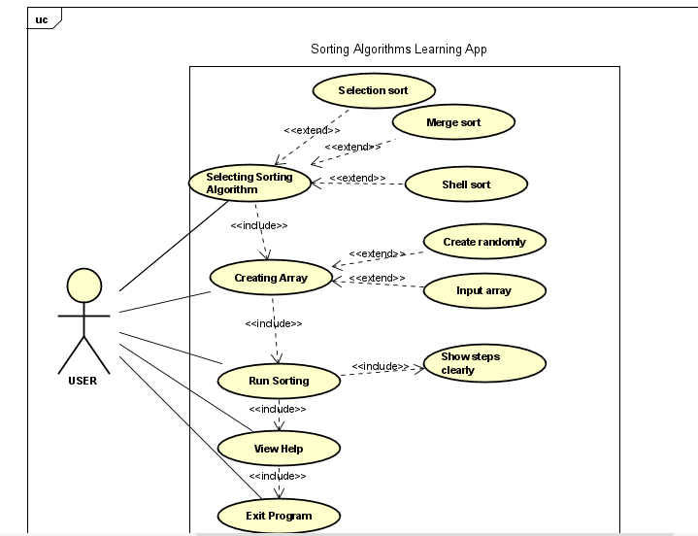
Use case Diagram

Slide 4
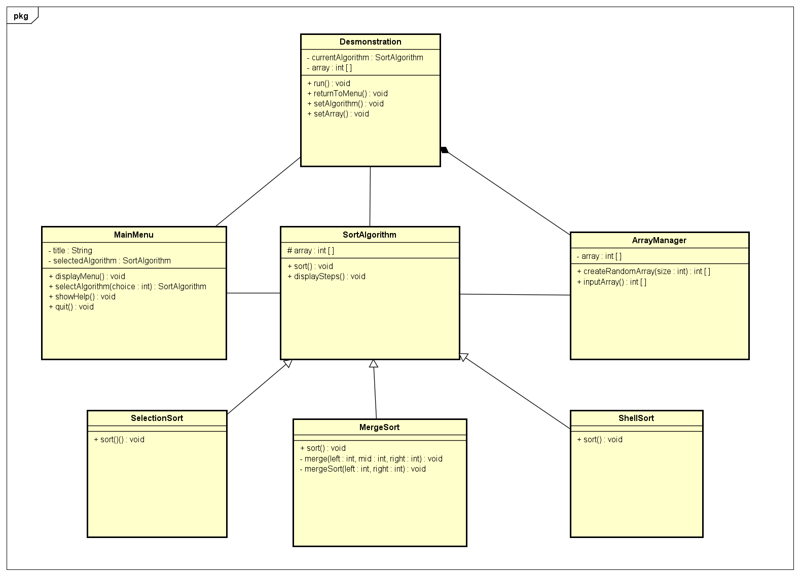
Class Diagram

Slide 5
OOP Techniques
Association
Demonstration kết hợp với SortAlgorithm chứa và sử dụng thuật toán sắp xếp và với MainMenu để nhận lựa chọn thuật toán.
MainMenu kết hợp với ArrayManager lựa chọn thuật toán và tạo mảng.
Inheritance

